Slide 1
Introducción a MVC4 con Entity Framework Code First
Lic. Santiago Rodríguez Paniagua. (2014)

Slide 2
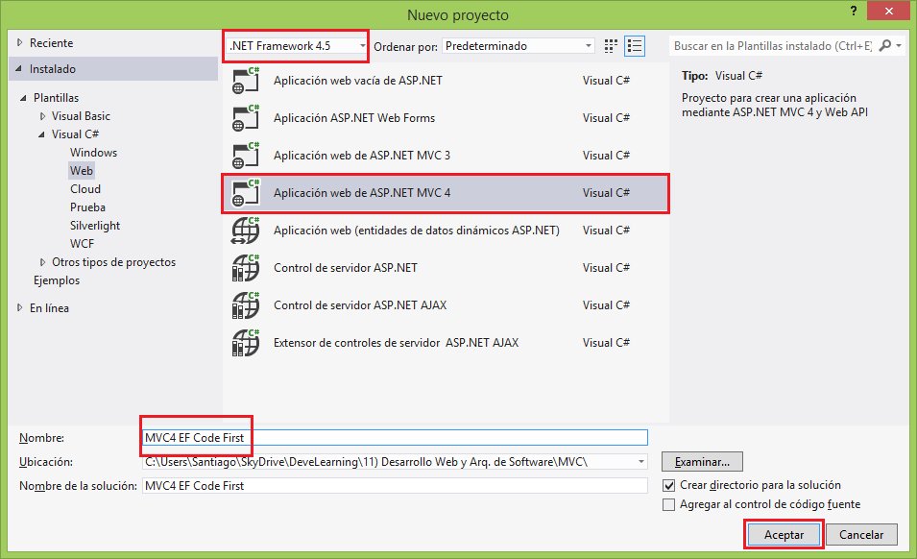
Creamos un nuevo proyecto MVC4

Slide 3
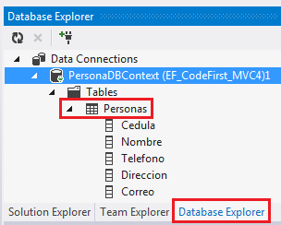
Creamos una Base de dAtos en SQL Server y la conectamos con nuestro proyecto
Aunque Code First puede generar o crear una BD a partir de las clases, en esta ocasión nos conectaremos a una BD existente

Slide 4
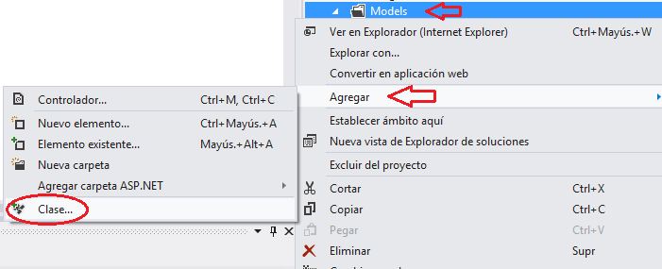
Agregamos una clase a la sección del Modelo

Slide 5
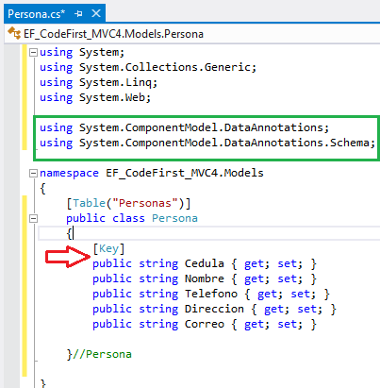
Creamos la Clase Modelo
Si la propiedad Cedula se llamara ID o PersonaID, sería automáticamente la llave primaria de la columna, sin necesidad de especificarlo con la anotación: [Key]

Slide 6
Agregamos otra clase a la sección del Modelo

Slide 7
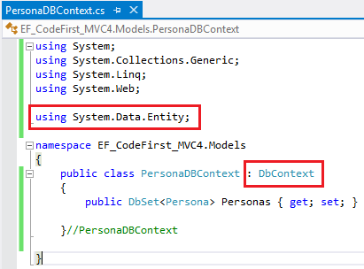
Creamos la Clase de Contexto

Slide 8
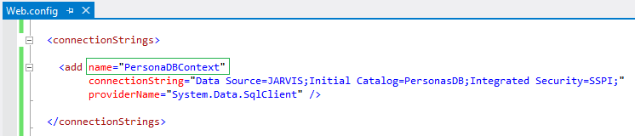
Agregamos un Connection String
El Connection String DEBE tener el mismo nombre que la clase de contexto para que Entity Framework entienda que hacer o como conectar con la BD.

Slide 9
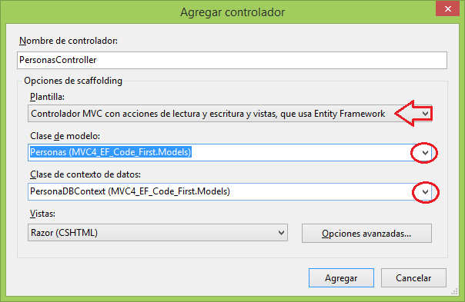
Creamos un controlador y sus vistas a partir de las clases del modelo

Slide 10
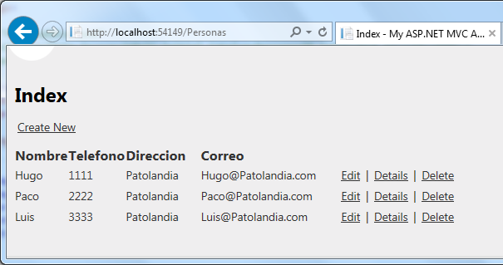
Corremos la aplicación e invocamos la vista: personas

